Slide 1
객실 예약
콘솔 프로그래밍 프로젝트

Slide 2

목차
1
개요
3
기능 수행 화면
2
Data 구조 예시
4
기능 명세

Slide 3

개요

Slide 4
개요
프로젝트 목표
A
JAVA 언어를 활용한 애플리케이션 구현 : 객실 예약 프로그램 제작
B
터미널 환경에서 실행되어야 함
C
평가 기준을 준수할 것

Slide 5
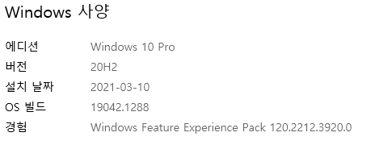
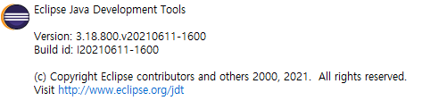

개요
개발 환경
OS version
개발 도구
JAVA version

Slide 6
개요
흐름도
메인 화면
예약 기능
종료
외부 데이터 저장
수행할 기능을 선택
1. 회원예약
2. 비회원예약
3. 예약조회
4. 회원가입
회원 / 비회원에 대응하는 예약 기능 수행.
전부 수행하고 나면
메인화면으로 복귀
메인 화면으로
복귀 후 사용자의
요구에 의해 종료
종료 되며 프로그램에사용된 데이터들을
외부 파일로 출력
>>
>>
>>

Slide 7

Data 구조 예시

Slide 8

회원 - Data 구조 예시
ID(KEY) | 비밀번호 | 회원 등급
epdlzldi | 1234 | GOLD
ninja | 1234 | SILVER
kimgoon | 1234 | BRONZE

Slide 9

비회원 - Data 구조 예시
이름 | 전화번호(KEY) | 비밀번호
김옥자 | 01012345678 | 1234
김옥분 | 01078945612 | 1234

Slide 10

객실 - Data 구조 예시
객실번호 | 객실등급 | 예약여부 | 예약자(KEY)
epdlzldi | 1234 | GOLD | null
ninja | 1234 | SILVER | 01078945612
kimgoon | 1234 | BRONZE | null

Slide 11

기능 수행 화면

Slide 12
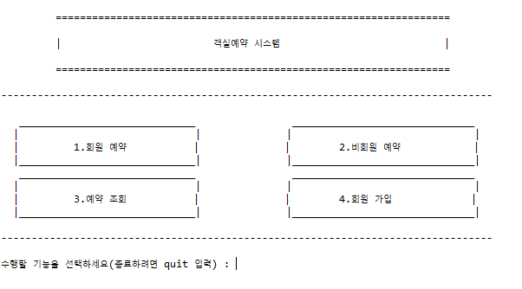
기능 수행 화면
메인 화면
1. 회원 예약
- 기존에 가입된 회원ID를 이용한 예약
2. 비회원 예약
- 회원가입 없이 이용자의 정보만을 이용한 예약
3. 예약 조회
- 예약을 조회하는 기능
4. 회원 가입
- 신규 회원 가입

Slide 13
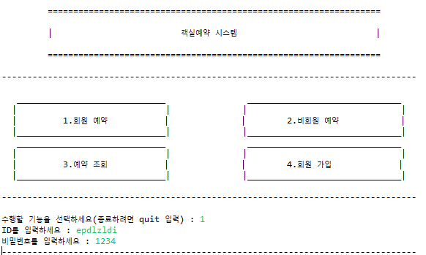
기능 수행 화면
회원 예약(1)
1. ID 입력 -> ID가 존재하는지(회원인지) 확인
2. 비밀번호 입력 받음 -> 저장된 비밀번호와 일치하는지 확인

Slide 14
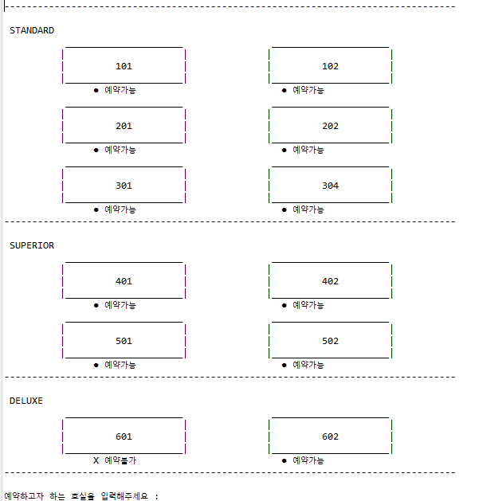

기능 수행 화면
회원 예약(2)
1. ID 입력 -> ID가 존재하는지(회원인지) 확인
2. 비밀번호 입력 받음 -> 저장된 비밀번호와 일치하는지 확인
3. 객실들을 표현 : 예약 가능 / 불가능 객실 표현
4. 원하는 객실 입력
5. 멤버 등급에 따른 할인율을 적용한 후 예약 종료

Slide 15
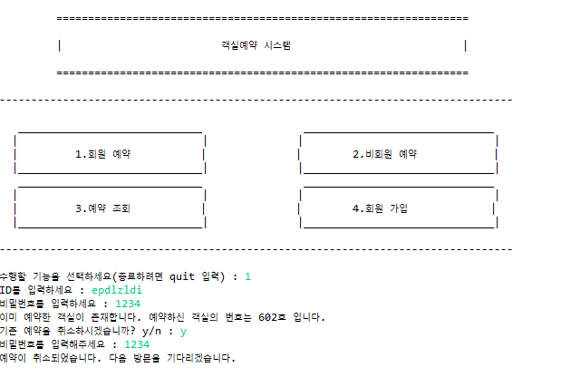
기능 수행 화면
회원 예약(3)
6. 이미 예약한 객실이 있다면 기존의 예약을 취소할지의
여부를 질문.
7. 수락한다면 예약 취소 기능 수행
거절하면 메인화면으로 복귀

Slide 16
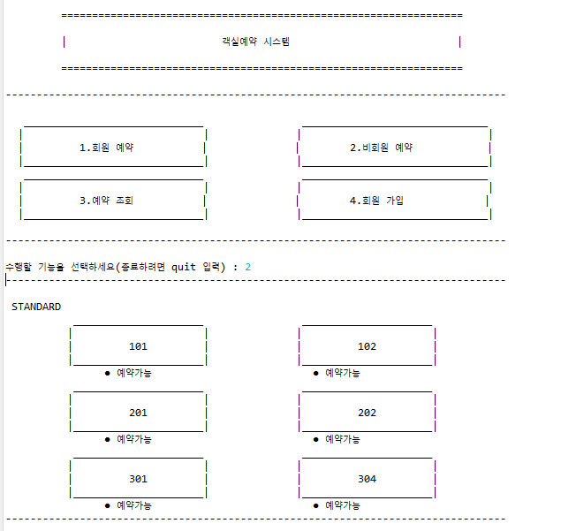
기능 수행 화면
비회원 예약(1)
1. 비회원 예약 기능 실행
->곧바로 객실 현황을 표현
2. 호실 입력 : 예약을 위한 기본 정보 입력 요구

Slide 17
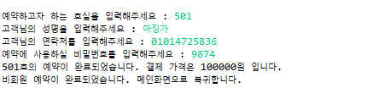
기능 수행 화면
비회원 예약(2)
1. 비회원 예약 기능 실행
->곧바로 객실 현황을 표현
2. 호실 입력 : 예약을 위한 기본 정보 입력 요구
3. 예약 수행(멤버십 적용X)

Slide 18
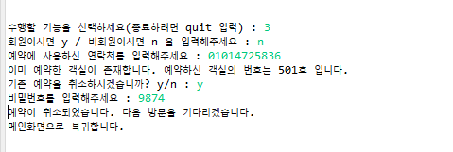
기능 수행 화면
예약 조회
1. 예약 조회 기능 실행
2. 회원/비회원 확인
3. 예약 유무를 확인 후 취소할지의 여부를 질문
회원 -> ID / 패스워드 요구
비회원 -> 전화번호 / 패스워드 요구

Slide 19
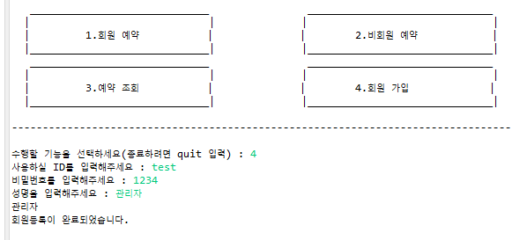
기능 수행 화면
회원가입
1. 회원 가입 기능 실행
2. 사용할 ID/패스워드/성명 입력 요구
->중복된 ID가 존재한다면 재입력 요구.
3. 회원 등록 기능 수행

Slide 20

기능 명세

Slide 21
기능 명세 - Object 패키지
클래스 | 클래스 | 명세
Object | User | 이용자 기본 정보 (ID / 비밀번호 / 성명)
 | Member | User 클래스의 자식 클래스 + 등급 멤버 변수 추가
 | NoMember | User 클래스의 자식 클래스 + 전화번호 멤버 변수 추가
 | RoomStatus | 객실의 정보를 담은 클래스

Slide 22
기능 명세 - Object 패키지(상세)
클래스 | 메서드 | 명세
User | getID() | 회원 ID를 가져오는 기능
 | setID(String id) | 회원ID를 매개변수 값으로 설정하는 기능
 | getPasswd | 회원의 비밀번호를 가져오는 기능
 | setPasswd(String passwd) | 회원의 비밀번호를 매개변수 값으로 설정하는 기능
 | getName | 회원의 이름을 가져오는 기능
 | setName(String name) | 회원의 이름을 매개변수값으로 설정하는 기능

Slide 23
기능 명세 - Object 패키지
클래스 | 메서드 | 명세
Room | getNo() | 객실 번호를 가져오는 기능
 | setNo(int no) | 객실 번호를 매개변수 값으로 지정
 | getGrade() | 객실 등급을 가져오는 기능
 | setGrade(String grade) | 객실 등급을 매개변수 값으로 지정
 | getPrice() | 객실 가격을 가져오는 기능
 | setPrice() | 등급에 따라 객실 가격을 설정하는 기능
 | getIsBooked() | 객실의 예약여부를 가져오는 기능
클래스 | 메서드 | 명세
Room | setIsBooked (boolean isBooked) | 객실 예약 설정 기능
 | getBookingUser() | 객실의 예약자를 가져오는 기능
 | setBookingUser (String bookingUser) | 객실의 예약자를 설정하는 기능
 | calPrice(double rate) | 예약자의 등급에 따라 할인이 적용된 가격 반환
 | toString() | @override

Slide 24
기능 명세 - Object 패키지
클래스 | 메서드 | 명세
Member | getGrade() | 회원 등급을 가져오는 기능
 | setGrade(String grade) | 회원 등급을 매개변수 값으로 설정
 | setRate() | 회원 등급에 따라 할인율을 설정하는 기능
 | getRate() | 회원 등급에 따른 할인율을 가져오는 기능
 | toString() | @Override
클래스 | 메서드 | 명세
NoMember | getpNumber() | 전화번호를 가져오는 기능
 | setpNumber(String pNumber) | 예약자의 전화번호를 매개변수 값으로 설정
 | toString() | @Override

Slide 25
기능 명세 - BookingManager 패키지
패키지 | 클래스 | 명세
BookingManager | ItemList | 외부에 파일로 저장되어 있는 회원/비회원/객실 정보 를 불러들여 리스트로 구성하는 클래스
 | Managaer | 회원 로그인/회원 가입/예약 등의 주 기능 수행 클래스.

Slide 26
기능 명세 - BookingManager 패키지(상세)
클래스 | 메서드 | 명세
Mangaer | loginMod(int mode) | 매개변수에 따라 회원 / 비회원 용 로그인 기능을 수행.
 | isMember(String id) | member 리스트를 체크해서 id 존재 여부 확인 후 비밀번호 확인.
 | chkBookingList(String item, int mode) | 객실 리스트를 체크하고 회원 / 비회원 예약을 확인함.
 | runBooking(int mode) | 회원 / 비회원에 따라 맞는 예약 기능을 실질적으로 수행.
 | registerMember() | 회원가입 기능 수행
 | storeAllList() | 모든 list 데이터를 저장하기 위한 ItemList 클래스의 writeAllList()함수 호출

Slide 27
기능 명세 - BookingManager 패키지(상세)
클래스 | 메서드 | 명세
ItemList | ItemList() | 클래스 생성자, 인스턴스화 되며 외부 데이터 파일을 불러와 리스트 화 한다.
 | getMemberList() | ArrayList<Member> memberList 주소 반환
 | getNoMeberList() | ArrayList<NoMember> no_memberList 주소 반환
 | getRoomList() | ArrayList<Room> roomList주소 반환
 | writeAllList() | 기능이 종료되고 저장된 list들을 모두 파일로 출력하는 함수.

Slide 28
E N D

